Slide 1


HTML
하이퍼텍스트 마크업 언어 (HyperText Markup Language)로 네트워크가 연결된 웹페이지에서 문서를 작성하고, 읽고, 공유하기 위해서 만들어진 체계

Slide 2

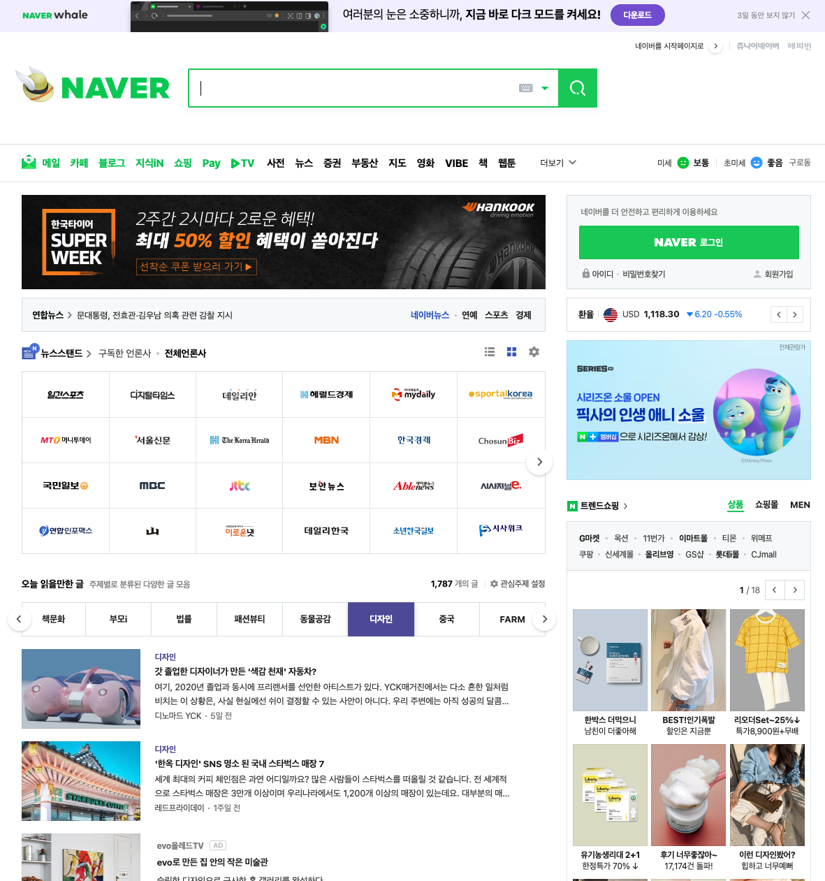
HTML
HTML & CSS

Slide 3
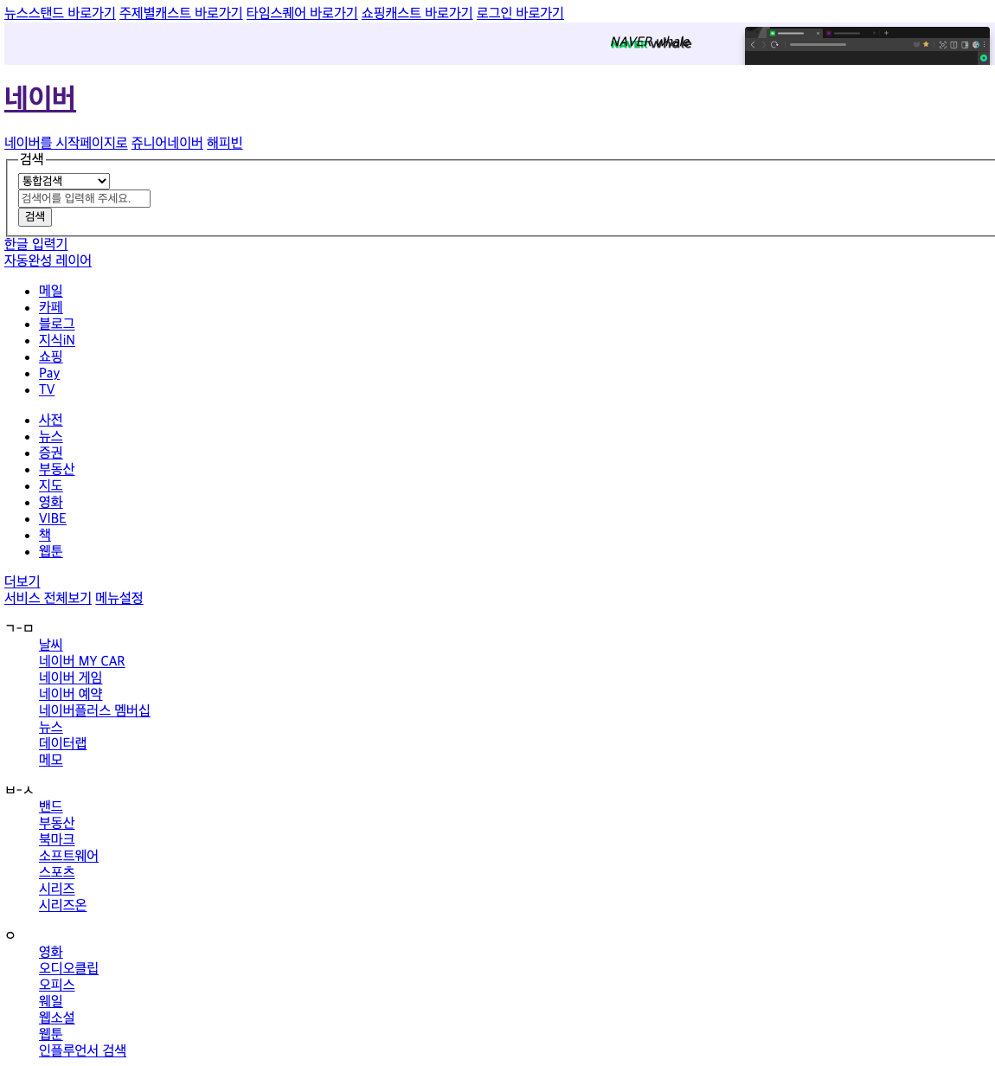
HTML
HTML뼈대

Slide 4
HTML
태그 <tag>
<tag>를 통하여 웹페이지에서 보여질 내용을 나타냄
<tag> Welcome to 코드캠프 </tag>
시작태그
내용
종료태그

Slide 5

HTML
태그 <tag>
<tag>를 통하여 웹페이지에서 보여질 내용을 나타냄
<tag> Welcome to 코드캠프 </tag>
시작태그
내용
종료태그
ex) <h1> 안녕하세요 여러분</h1>
결과) 안녕하세요 여러분

Slide 6
HTML
태그의 종류
꾸며주는 태그
<strong> Hello </strong> <u> Hello </u> <h1> Hello </h1>
Hello Hello Hello
빈 태그
안녕 <br/> 하세요
<br />
<hr />

Slide 7


HTML
특정 기능이 있는 태그
<button> 버튼 </button>
<textarea> 입력창 </textarea>

Slide 8
HTML
이미지와 동영상 태그
이미지 태그
일반 이미지
<img scr=”이미지위치.png” />
배경 이미지
<div style=”background-image:url(“이미지위치.png”)” />
동영상 태그
<video muted=”muted” autoplay=”autoplay” loop=loop”>
<source src=”동영상 위치.mp4>
</video>

Slide 9




HTML
태그의 속성과 값
태그는 속성(attribute)과 속성의 값(value)을 주어 부가적인 기능을 구현
<input type=“text”/>
<input type=“password” />
<input type=“checkbox” />
<input type=“password” placeholder=“비밀번호를 입력해 주세요.” />

Slide 10
HTML
HTML 핵심 3가지
1. 태그의 특징 - Inline / Block
2. 종속태그
3. HTML 문서 구조

Slide 11
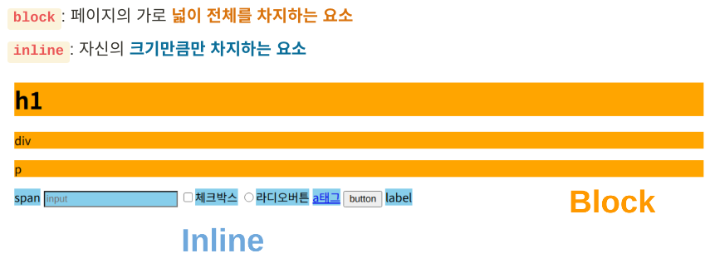
HTML
1. 태그의 특징
Inline / Block

Slide 12
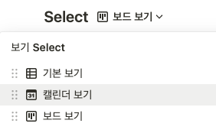
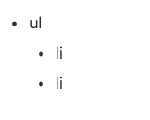
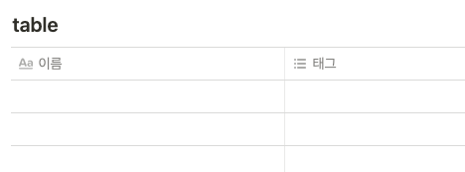
HTML
2. 종속태그
선택박스 태그
목록 태그
표 태그
<select>
<ol> <li> <ul>
<table>
<th> -> 컬럼 제목
<tr> -> 행 나누기 <td> -> 컬럼 내용
<option>

Slide 13
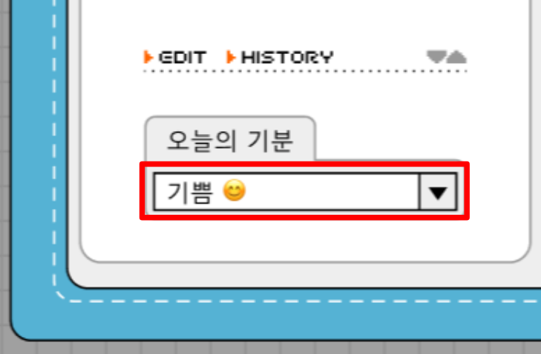
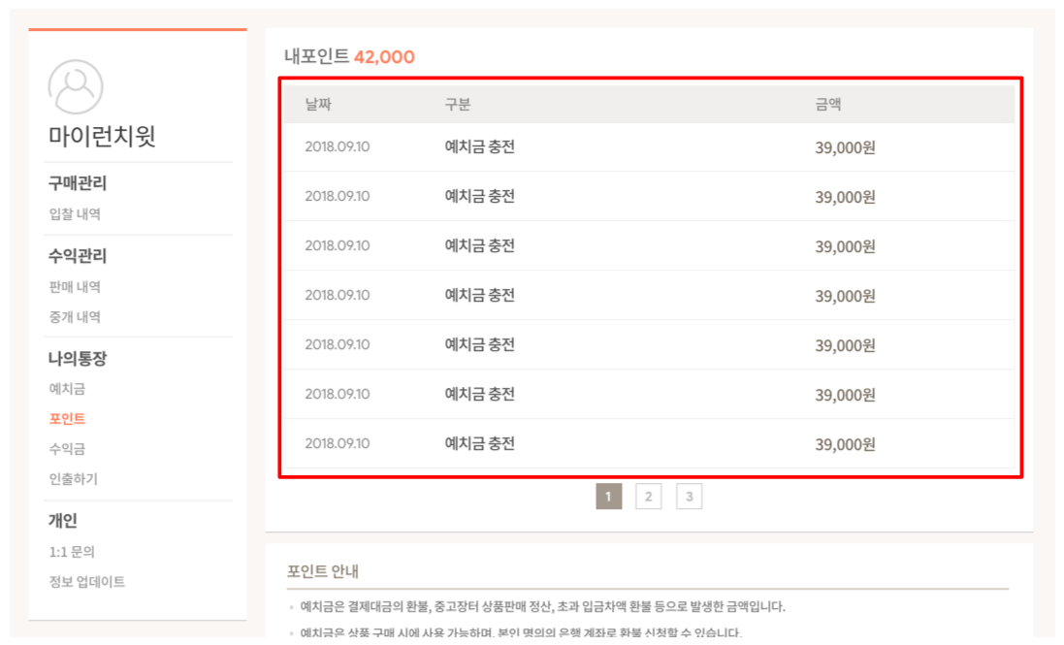
HTML
종속태그 실무 적용 예시
<select>
<table>

Slide 14
HTML
HTML 문서 구조
<html>
<head>
검색엔진을 위한 영역
</head>
<body>
브라우저에서 보여지는 영역
</body>
</html>

Slide 15
HTML
HTML 문서 구조
<head />
<title></title> <meta name="description"/> <meta property="og:image" /> <meta property="og:title" /> <meta property="og:description" />
제목
사이트 소개
이미지 알리기
사이트명 알리기
상세 설명 알리기

Slide 16
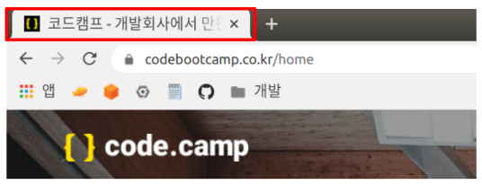
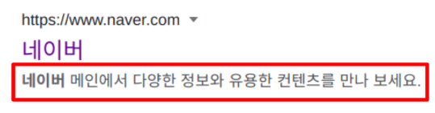
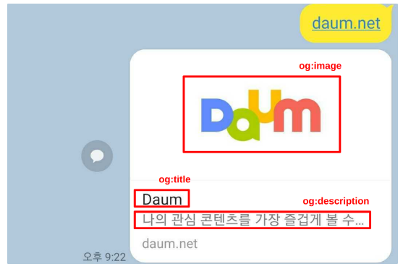
HTML
<head />
<title> </title>
<meta name=”description” />
og:image
og:title
og:description

Slide 17
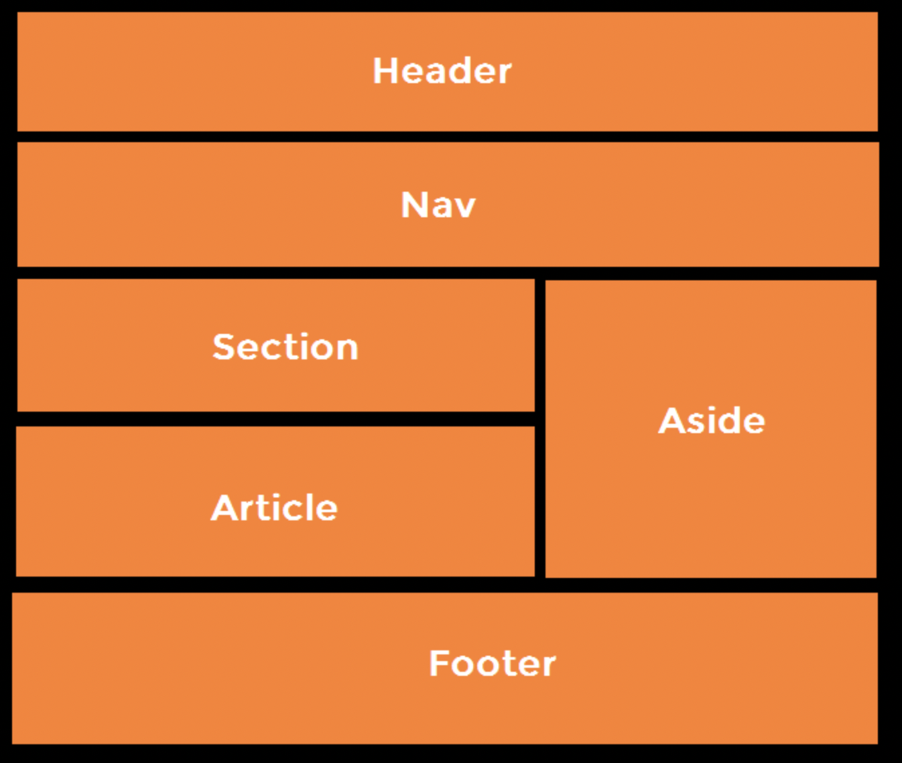
HTML
<body/>
<header> </header>
<nav> </nav>
<section> </section>
<article> </article>
<footer> </footer>
Tip 위 태그들은 < div />로 해도 관계없이 작동하지만
다른 개발자와 협업할 때 코드 이해에 도움을 줌
파일 이름 - 05-document.html

Slide 18
HTML
실습
파일 이름 - 05-document.html

Slide 19
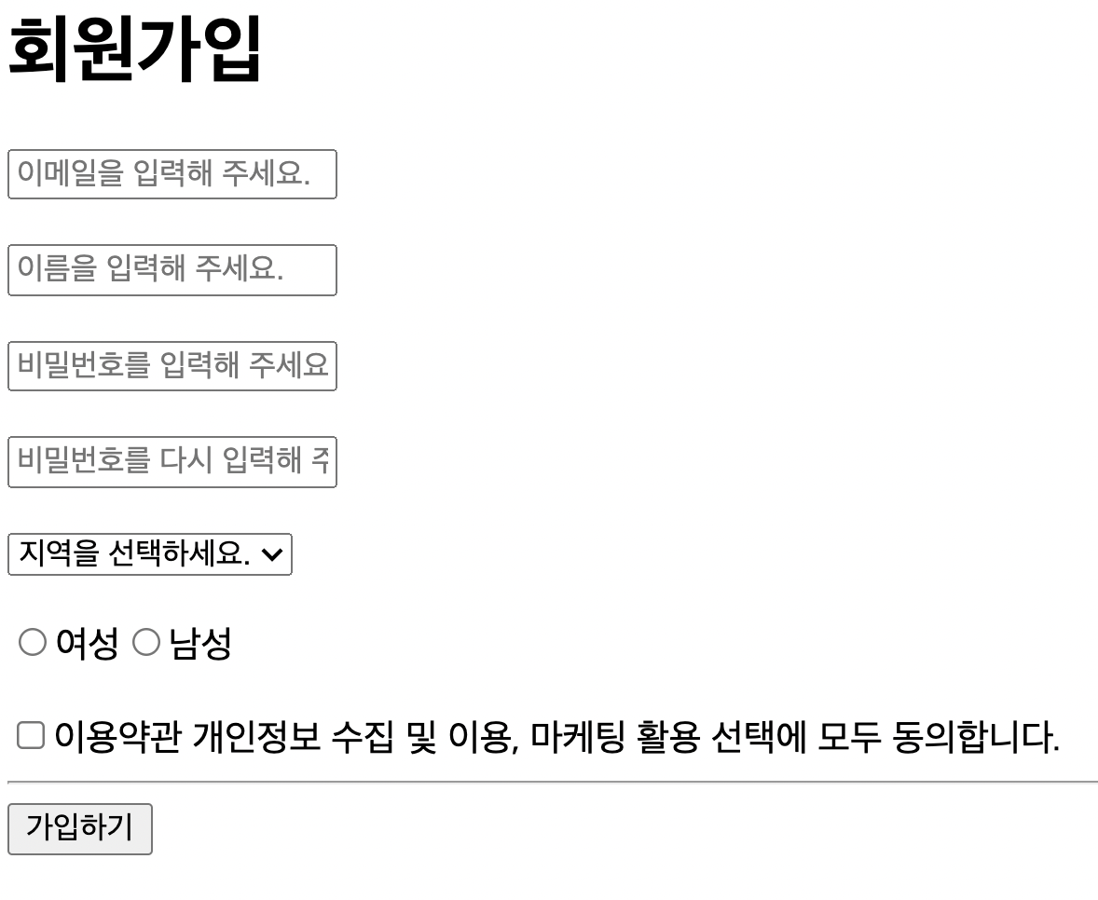
HTML
만들어 볼 예제
파일 이름 -
01-tag.html
02-signup.html

Slide 20
HTML
<table> 태그 - html로 뼈대 만들기 실습
날짜
2018.09.11
2018.09.12
2018.09.13
2018.09.14
구분
예치금충전
포인트충전
예치금환불
포인트환불
금액
39,000원
40,000원
41,000원
42,000원
파일 이름 - 04-table.html

Slide 21

CSS
CSS는 HTML의 색, 크기, 정렬 등을 변경하여 꾸며주는 언어입니다.

Slide 22
CSS
HTML 뼈대

Slide 23
CSS
HTML & CSS

Slide 24
CSS
특성(property) - 색, 크기, 정렬
색, 크기, 정렬
color : red;
color : #FF0000;
background-color : rgb(255,0,0);
font-size : 20px; font-weight: 300; text-align: center; font-family : arial; width: 300px; height: 300px; border: 1px solid black; border-radius: 5px;

Slide 25
CSS
CSS 사용 방법 3가지
html 태그에 입력하기
sytle 태그에 입력하기
css 파일만들어서 불러오기
Tip - 주로 실무에서는 3번 방법을 사용합니다.

Slide 26
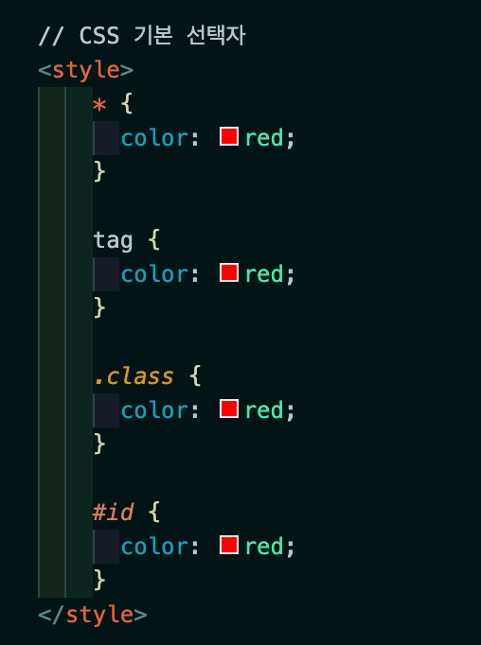
CSS
태그를 선택해서 꾸미는 선택자
* 선택자
tag 선택자
class 선택자
id 선택자
inline-style 선택자
!important 최우선 선택자

Slide 27

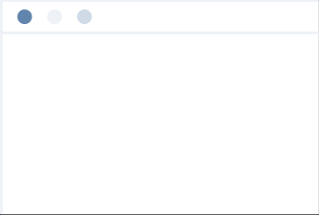


CSS
CSS 기본 실습
파일 이름 - 01-style.html
01-style.css

Slide 28
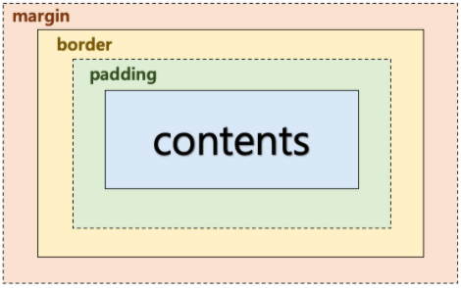
CSS
박스모델
HTML 태그들은 모두 “박스 모델"로 이루어져 있다
margin - 박스의 바깥 여백
border - 박스의 기준이 되는 바깥 테두리
padding - 박스의 안쪽 여백
contents - 박스의 내용

Slide 29

CSS
박스모델
HTML 태그들은 모두 “박스 모델"로 이루어져 있다

Slide 30
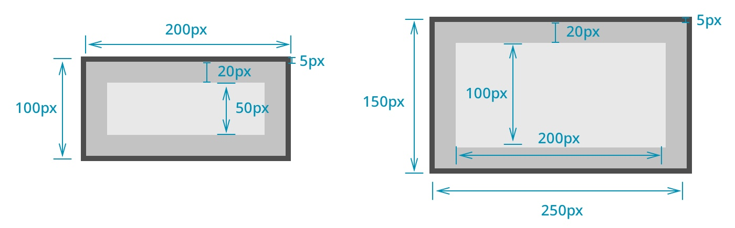
CSS
박스모델 화면 표시 방법 2가지
border-box
크기 중심이 바깥테두리(border)
여백 조정시 바깥테두리는 고정, 내용이 작아짐
content-box
크기 중심이 내용(contents)
여백 조정시 내용은 고정, 바깥테두리가 커짐
Tip
실무에서는 디자이너에게 받은 화면의 크기와 일치시켜야 하기 때문에 border-box를 사용

Slide 31
CSS
Flex
(여러 태그를 한 줄로 묶고 정렬하는 기능 )
div
div
(wrapper, container)
div
div
div
div

Slide 32
CSS
Flex
(여러 태그를 한 줄로 묶고 정렬하는 기능 )
div
div
(wrapper, container)
flex-direction:
row
div
div
div
div
div
div
div
div
flex-direction:
column
div
div

Slide 33
CSS
div
justify-content:
양쪽정렬
align-items:
가운데정렬
div
(wrapper, container)
flex-direction:
row
div
div
div
div
div
div
div
div
div
div
div
div
div
div
flex-direction:
column
div
div

Slide 34
CSS
div
justify-content:
양쪽정렬
align-items:
가운데정렬
div
(wrapper, container)
flex-direction:
row
div
div
div
div
div
div
div
div
div
div
div
div
justify-content:
양쪽정렬
align-items:
가운데정렬
div
div
div
div
div
div
flex-direction:
column
div
div
div
div

Slide 35
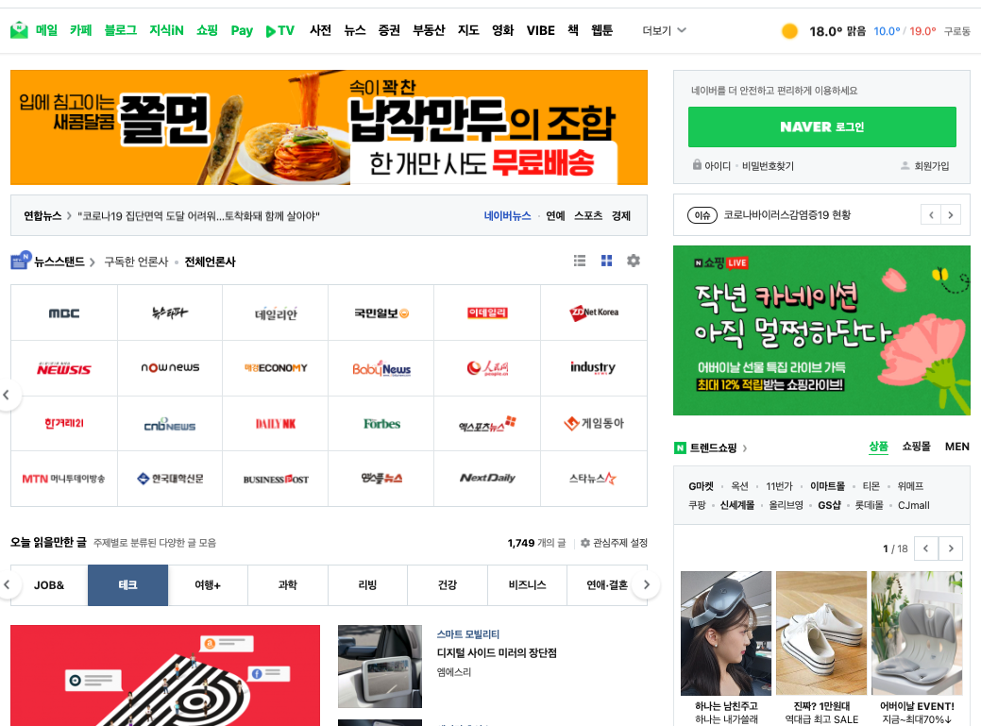
CSS

Slide 36
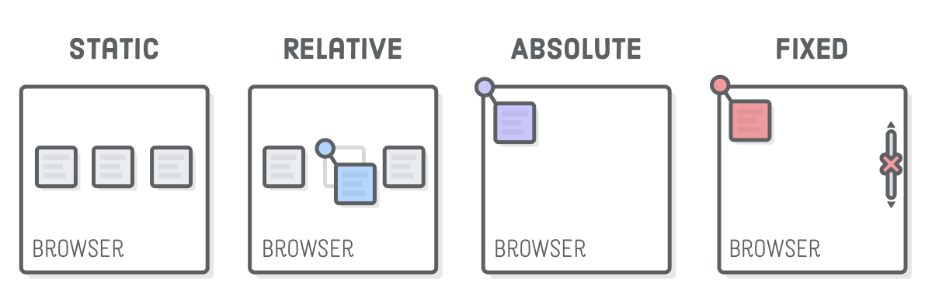
CSS
position
position: absolute
박스의 절대 위치
position: relative
상위 박스 기준으로 상대 위치
position:fixed
화면을 기준으로 절대 위치

Slide 37
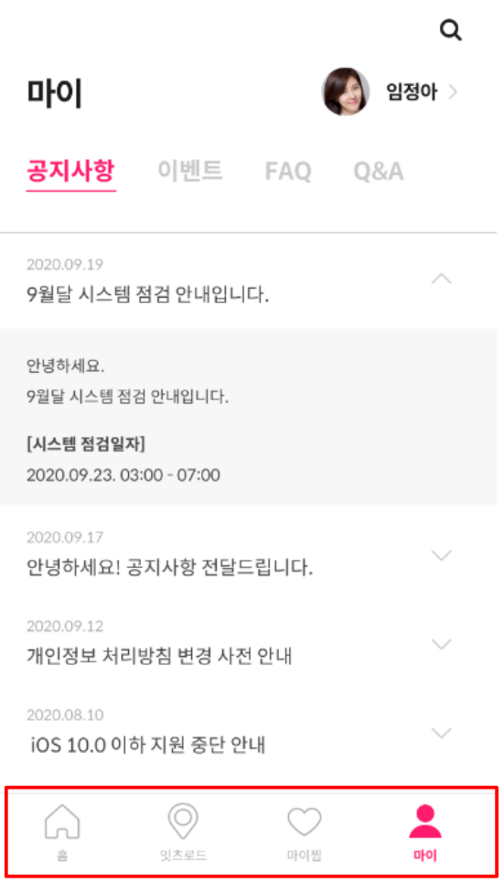
CSS
position 실무 적용 예시
화면 맨 아래에 네비게이션바를 고정 fixed

Slide 38
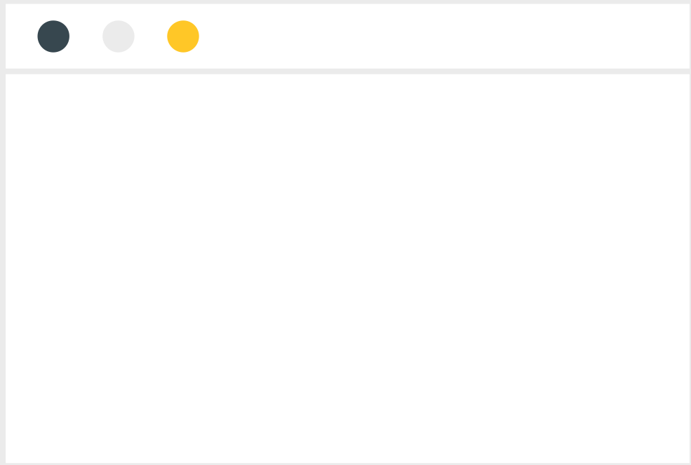
CSS
실습
파일 이름 - 03-flexbox.html

Slide 39
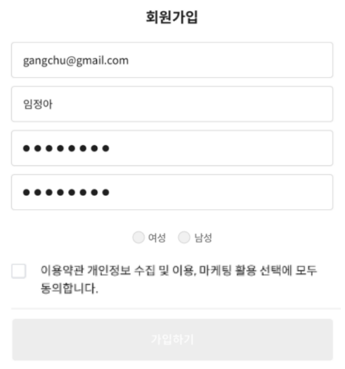
CSS
css 적용 전
css 적용 후

Slide 40
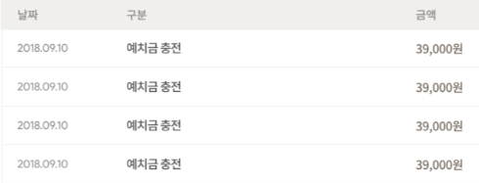
CSS
css 적용 전
css 적용 후
날짜
2018.09.10
2018.09.10
2018.09.10
2018.09.10
구분
예치금충전
예치금충전
예치금충전
예치금충전
금액
39,000원
39,000원
39,000원
39,000원

Slide 41
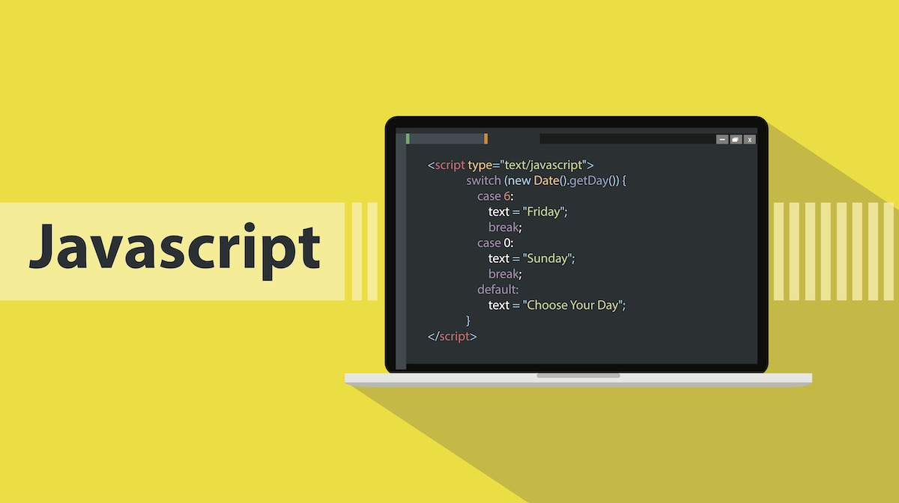
JS

Slide 42

JS
#1 변수와 상수

Slide 43



JS
변수와 상수
데이터를 담는 공간(상자)
“철수”
true
8
classmate
handsome
age
파일 이름 - 01.variable.html

Slide 44
JS
변수와 상수의 종류와 특징
var
let
const
이름 중복 가능
이름 중복 불가능
이름 중복 불가능
Tip
var는 실무에서 사용 X
파일 이름 - 01.variable.html

Slide 45
JS
변수와 상수에 데이터 담기
let 변수이름 = 담을 내용
const 상수이름 = 담을 내용
let child = ”철수”
const age = 8
파일 이름 - 01.variable.html

Slide 46
JS
변수와 상수에 데이터 담기
let 변수이름 = 담을 내용
const 상수이름 = 담을 내용
let child = ”철수”
const age = 8
child = ”영희”
변경가능
변경불가
파일 이름 - 01.variable.html

Slide 47
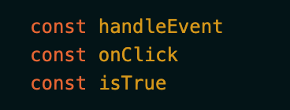
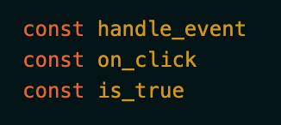
JS
변수와 상수의 작명 규칙
camelCase
snake_case
낙타 모양
뱀 모양
주로 JavaScript에서 사용
주로 python에서 사용
Tip 관례를 따르는 것이 협업에 유리
파일 이름 - 01.variable.html

Slide 48
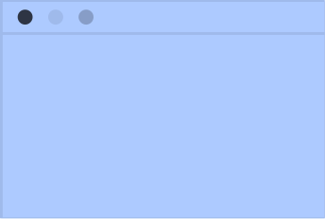
JS
변수와 상수 실습
파일 이름 - 01.variable.html

Slide 49
JS
#2 배열

Slide 50





JS
배열
0
1
2
3
4
배열에는 데이터를 여러 개 담을 수 있음
파일 이름 - 02-array.html

Slide 51
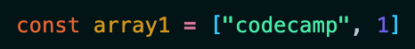
JS
배열에 데이터 담기
빈 배열
숫자열 배열
문자열 배열
const blacks = []
const numbers = [2, 4, 6, 8]
const classmates = [“철수", “영희"]
[ ] 안에 데이터를 담고 쉼표(,)로 데이터 구분
파일 이름 - 02-array.html

Slide 52
JS
배열의 다양한 기능 - 초급
const array = [“배열”]
배열의 길이 구하기
배열의 값 꺼내기
배열 맨 뒤에 값 추가
array.length
array[숫자]
array.push()
배열 맨 마지막 값 삭제
배열 요소 정렬
배열 데이터 확인
array.pop()
array.sort()
array.includes(값)
파일 이름 - 02-array.html

Slide 53
JS
배열의 다양한 기능 - 중급
배열 2개 연결
배열을 문자로 만들기
배열 분리
array.concat(array2)
array.join()
array.slice()
배열에서 원하는 요소 뽑기
배열의 모든 요소 변경
array.filter()
array.map()
파일 이름 - 02-array.html

Slide 54
JS
문자열도 배열입니다
문자열 배열
const email = “codecamp@gmail.com ”
email[0] = “c”
email[1] = “o”
문자열 쪼개기
문자열 양끝 빈칸제거
string.split()
string.trim()
파일 이름 - 02-array.html

Slide 55
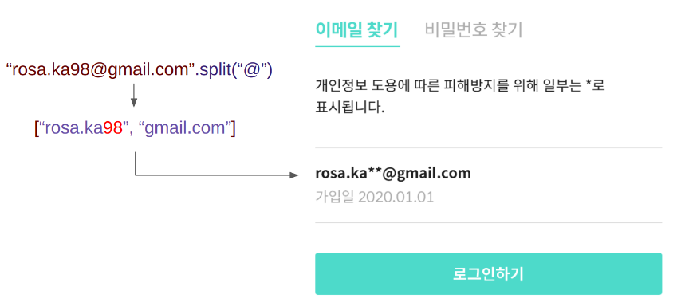
JS
실무 사용 예시
split로 아이디, 메일주소 나누기
파일 이름 - 02-array.html

Slide 56
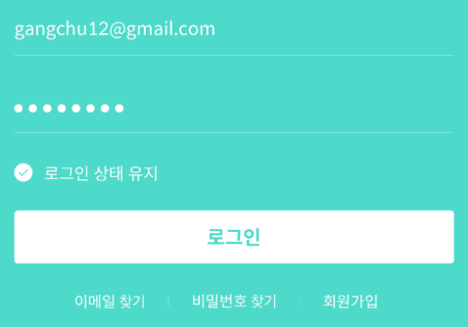
JS
실무 사용 예시
trim을 이용해 실수로 적은 공백 제거
파일 이름 - 02-array.html

Slide 57

JS
배열
Algorithm Test
파일 이름 - 02-array.html

Slide 58
JS
#3 객체

Slide 59
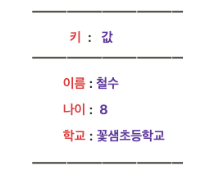
JS
객체
다양한 데이터를 하나의 그룹으로 묶는 것
키 / 값으로 데이터를 연결
파일 이름 - 03-object.html

Slide 60
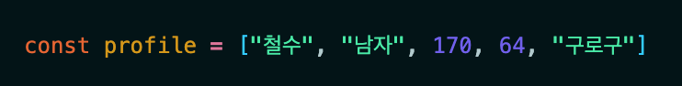

JS
객체를 사용하는 이유
이런 식으로 데이터를 정리할 경우
가독성
파일 이름 - 03-object.html

Slide 61
JS
객체를 사용하는 이유
const profile = [“철수", “남자", 170, “64”, “구로구"]
요소들의 성격이 다를 경우 객체에 저장
const profile = {
name: “철수",
gender: “남자",
height: 170,
…
}
파일 이름 - 03-object.html

Slide 62
JS
객체의 기능
const profile = {
name: "철수",
school: "꽃샘초등학교
}
객체에서 값 꺼내기
객체에서 키&값 삭제
profile.name // “철수"
profile[“name”] // “철수"
delete profile.name
// profile = {school: “꽃샘초등학교”}
파일 이름 - 03-object.html

Slide 63
JS
객체 실습
파일 이름 - 03-object.html

Slide 64
JS
배열 vs 객체
배열
객체
같은 성격의 데이터
다른 성격의 데이터
파일 이름 - 03-object.html

Slide 65
JS
배열에 담긴 객체
비슷한 객체를 한 묶음으로 만들어야 할 때
const classmates = [ { name: "철수", age: 8, school: "다람쥐초등학교" }, { name: "영희", age: 8, school: "다람쥐초등학교" }, { name: "훈이", age: 7, school: "토끼초등학교" } ]
파일 이름 - 03-object.html

Slide 66
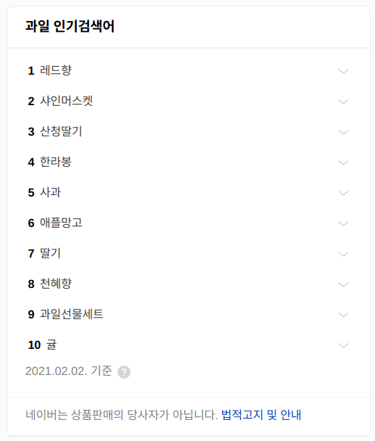
JS
배열에 담긴 객체 실무 예시
어떻게 만들면 좋을까요?
파일 이름 - 03-object.html

Slide 67
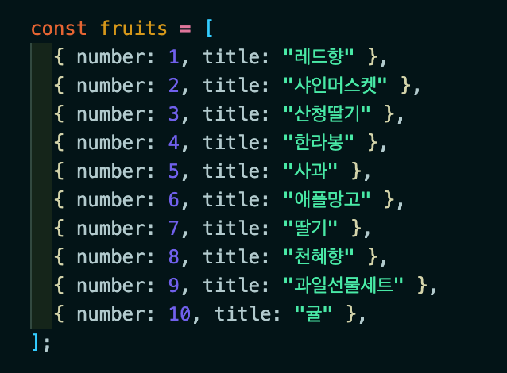
JS
배열에 담긴 객체 실무 예시
파일 이름 - 03-object.html

Slide 68

JS
객체
Algorithm Test
파일 이름 - 03-object.html

Slide 69
JS
#5 데이터타입
파일 이름 - 04.datatype.html

Slide 70
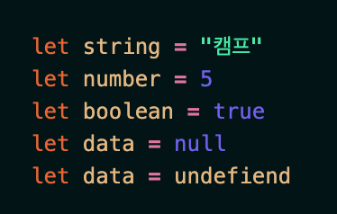
JS
데이터 타입
문자
(String)
숫자
(Number)
불린
(Boolean)
null
undefined
true / false
영문, 한글
숫자
값이 없음
값을 정의하지 않음
파일 이름 - 04.datatype.html

Slide 71
JS
데이터 타입
실습
파일 이름 - 04.datatype.html

Slide 72
JS
데이터타입
Algorithm Test
파일 이름 - 04.datatype.html

Slide 73
JS
#5 연산자
파일 이름 - 05-operator.html

Slide 74
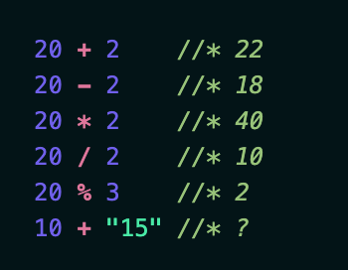
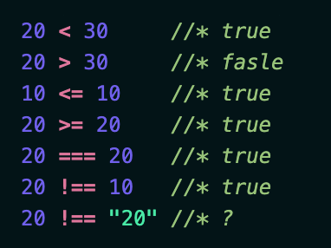
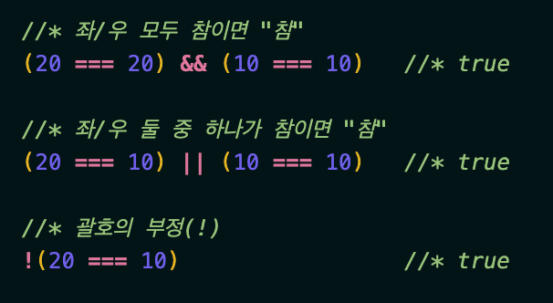
JS
연산자
산술 연산자
비교 연산자
논리 연산자
/ - + * %
<, >, <=, >=, ===, !==
&&, ||, !
파일 이름 - 05-operator.html

Slide 75
JS
산술 연산자
/ - + * %
20 + 20
20 - 20
20 * 20
20 % 20
“가" + “나" = “가나"
파일 이름 - 05-operator.html

Slide 76
JS
비교 연산자
True / false로 반환
크기
같거나 다름
>
>=
<
<=
===
!==
( a < b )
a가 b보다 작다면
( 5 < 7 ) true
( 1 === “1”)
false
파일 이름 - 05-operator.html

Slide 77
JS
논리 연산자
And
Or
부정
&&
||
!
(a === b) && (a > c)
(a > 100 ) || (a < 0)
! true
a가 b랑 같으면서 a가 c보다 크다면
a가 100초과, 혹은 0미만
false
파일 이름 - 05-operator.html

Slide 78
JS
연산자 실습
파일 이름 - 04.datatype.html

Slide 79

JS
연산자
Algorithm Test
파일 이름 - 04.datatype.html

Slide 80
JS
#6 조건문
파일 이름 - 06-if.html

Slide 81
JS
조건문
특정 조건이 만족할 때 실행할 명령 작성
if (조건) { // 조건이 맞으면 실행 }
if (i < 5) { I = “작음” }
파일 이름 - 06-if.html

Slide 82
JS
조건문
특정 조건이 만족할 때 실행할 명령 작성
if (조건) { // 조건이 맞으면 실행 } else { // 조건이 틀리면 실행 }
if (i < 5) { I = “작다” } else {
I = “크다”
}
파일 이름 - 06-if.html

Slide 83
JS
조건문
특정 조건이 만족할 때 실행할 명령 작성
if (조건1) { // 조건이 맞으면 실행 } else if (조건2){ // 조건1이 틀리고 조건2가 맞으면 실행 } else { // 위 조건이 모두 틀리면 실행 }
파일 이름 - 06-if.html

Slide 84
JS
조건문
특정 조건이 만족할 때 실행할 명령 작성
if (조건1) { // 조건이 맞으면 실행 } else if (조건2) { // 조건1이 틀리고 조건2가 맞으면 실행 } else if (조건3) { //…
} else if (조건4) {
// …
} else if (조건5) {
//… }….
파일 이름 - 06-if.html

Slide 85
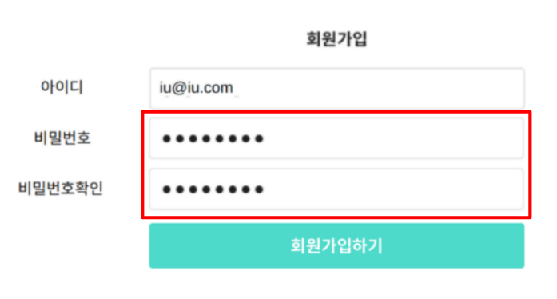
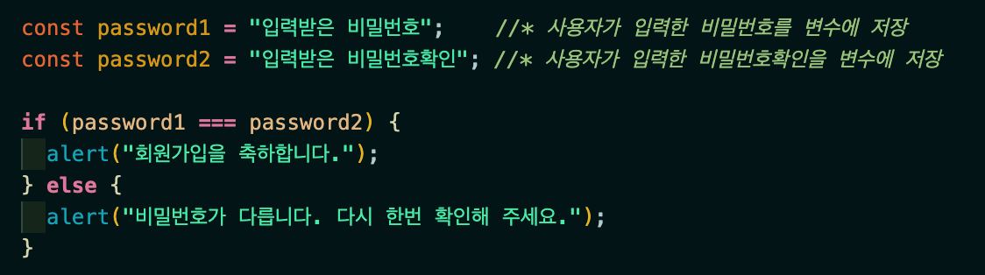
JS
조건문 실무 적용 예시
비밀번호 === 비밀번호확인이면 가입 성공
파일 이름 - 06-if.html

Slide 86

JS
조건문 실습
파일 이름 - 06-if.html

Slide 87
JS
조건문
Algorithm Test
파일 이름 - 04.datatype.html

Slide 88
JS
#5 반복문
파일 이름 - 07.for.html

Slide 89
JS
반복문
반복적인 작업을 할 때 사용 - for
for ( 초기식 ; 조건식 ; 증감식 ) { // 반복 코드 }
,가 아닌 ;로 식을 구분

Slide 90
JS
반복문 작성 예시
for ( let i = 1; i<=5 ; i=i+1 ) { console.log(“Hello”) }
초기식 : let i = 1
조건식 : i <= 5
증감식 : i = i+1
첫 시작
언제까지
어떻게
I = 1부터
I는 5까지
I는 1씩 증가

Slide 91
JS
반복문 작성 예시
for ( let i = 1; i<=5 ; i=i+1 ) { console.log(“Hello”) }
초기식 : let i = 1
조건식 : i <= 5
증감식 : i = i+1
i+1
i = 1
Hello
i = 2
Hello
.
.
.
.
i = 3
Hello
i = 4
Hello
i = 5
Hello

Slide 92
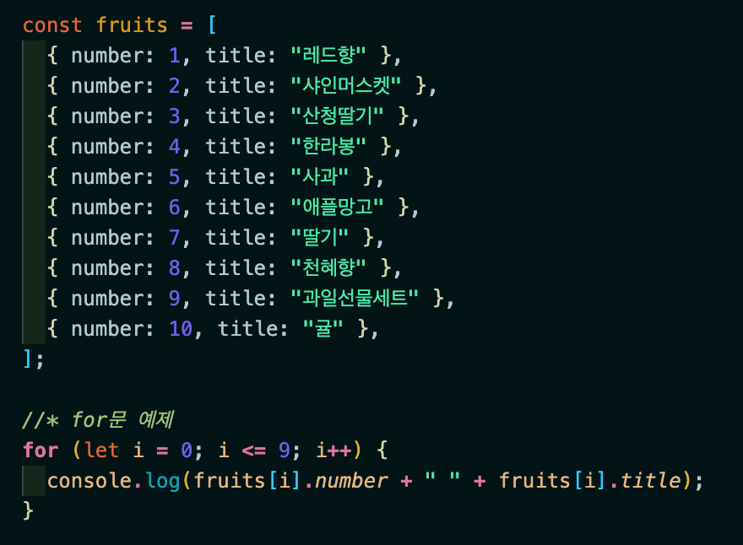
JS
반복문 실무 적용 예시
파일 이름 - 07.for.html

Slide 93
JS
반복문 기능
continue / break

Slide 94
JS
반복문 기능
continue / break
map / filter 으로 대체
코딩테스트, 특정 알고리즘 문제에서 요구할 경우

Slide 95
JS
반복문 기능 continue
반복 작업을 중간에 건너뛰고 싶을 때

Slide 96
JS
반복문 기능 continue
for ( let i = 1 ; i <= 5 ; i++ ) {
console.log( “I 는” + I + “입니다.” ) }
i는 1입니다.
i는 2입니다.
i는 3입니다.
i는 4입니다.
i는 5입니다.

Slide 97
JS
반복문 기능 continue
for ( let i = 1 ; i <= 5 ; i++ ) {
console.log( “I 는” + I + “입니다.” ) }
I 가 3일 때는 실행하고 싶지 않아!

Slide 98
JS
반복문 기능 continue
for ( let i = 1 ; i <= 5 ; i++ ) {
console.log( “I 는” + I + “입니다.” ) }
전
for ( let i = 1 ; i <= 5 ; i++ ) { if ( i === 3 ) continue
console.log( “I 는” + I + “입니다.” ) }
후

Slide 99
JS
반복문 기능 continue
for ( let i = 1 ; i <= 5 ; i++ ) { if ( i === 3 ) continue
console.log( “I 는” + I + “입니다.” ) }
I 가 3일 때는
코드 실행 x

Slide 100
JS
반복문 기능 continue
for ( let i = 1 ; i <= 5 ; i++ ) { if ( i === 3 ) continue
console.log( “I 는” + I + “입니다.” ) }
i는 1입니다.
i는 2입니다.
i는 3입니다.
i는 4입니다.
i는 5입니다.
I 가 3일 때는
코드 실행 x

Slide 101
JS
반복문 break
반복 작업을 중간에 종료하고 싶을 때

Slide 102
JS
반복문 break
for ( let i = 1 ; i <= 5 ; i++ ) {
console.log( “I 는” + I + “입니다.” ) }
I 가 3을 넘어가면 종료하고 싶어!

Slide 103
JS
반복문 break
for ( let i = 1 ; i <= 5 ; i++ ) {
console.log( “I 는” + I + “입니다.” ) }
전
for ( let i = 1 ; i <= 5 ; i++ ) { if ( i === 3 ) break
console.log( “I 는” + I + “입니다.” ) }
후

Slide 104
JS
반복문 break
for ( let i = 1 ; i <= 5 ; i++ ) { if ( i === 3 ) break
console.log( “I 는” + I + “입니다.” ) }
I 가 3일 때 반복문 종료

Slide 105
JS
반복문 break
for ( let i = 1 ; i <= 5 ; i++ ) { if ( i === 3 ) break
console.log( “I 는” + I + “입니다.” ) }
i는 1입니다.
i는 2입니다.
I 가 3일 때 반복문 종료

Slide 106
JS
반복문 length
const fruits = [“사과”, 바나나” “사과”, 바나나"“사과”, 바나나"“사과”, 바나나"“사과”, 바나나"“사과”, 바나나"“사과”, 바나나"“사과”, 바나나"“사과”, 바나나"“사과”, 바나나"“사과”, 바나나"“사과”, 바나나"“사과”, 바나나"“사과”, 바나나"“사과”, 바나나"“사과”, 바나나"]
길이가..?
파일 이름 - 07.for.html

Slide 107
JS
반복문 length
for ( let i = 0 ; i < fruits.length ; i++ ) { console.log ( fruits[I] ) }
파일 이름 - 07.for.html

Slide 108
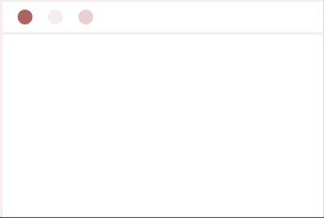
JS
반복문 실습
파일 이름 - 06-if.html

Slide 109

JS
반복문
Algorithm Test
파일 이름 - 04.datatype.html

Slide 110
JS
#8 수학객체
파일 이름 - 08-Math.html

Slide 111
JS
수학객체
Javascript에서 수학과 관련된 기능을 도와주는 것
루트 / 제곱 / 탄젠트 / 코사인
…

Slide 112
JS
수학객체 종류
최댓값, 최소값
Math.max(4, 29, 1) => 29 Math.min(4, 29, 1) => 1

Slide 113
JS
수학객체 종류
반올림, 올림, 버림
Math.round(2.712) => 3 Math.ceil(4.1) => 4
Math.floor(12.8) => 12

Slide 114
JS
수학객체 종류
루트
Math.sqrt(2) => 1.414..

Slide 115
JS
수학객체 종류
랜덤
Math.random() => 0.822...
( 0 ~ 1 ) 까지 임의의 수
Math.floor(Math.random() * 100 )

Slide 116
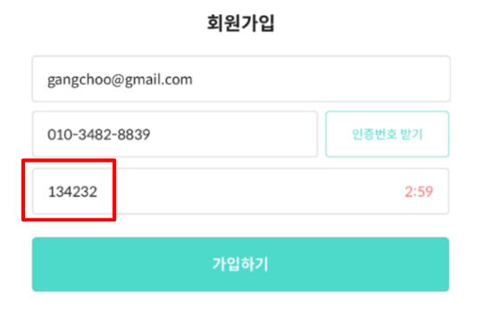
JS
수학객체 실무 적용
랜덤 숫자
파일 이름 - 08-Math.html

Slide 117
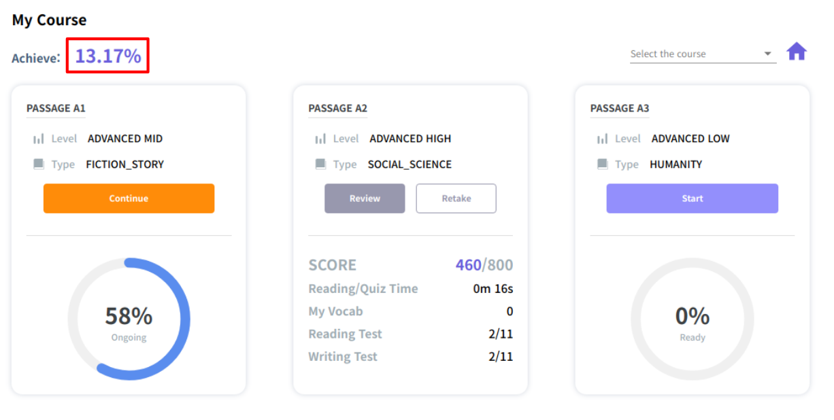
JS
수학객체 실무 적용
숫자 반올림
파일 이름 - 08-Math.html

Slide 118
JS
수학객체 실습
파일 이름 - 08-Math.html

Slide 119
JS
수학객체
Algorithm Test
파일 이름 - 08-Math.html

Slide 120
JS
#9 함수
파일 이름 - 09-function.html

Slide 121
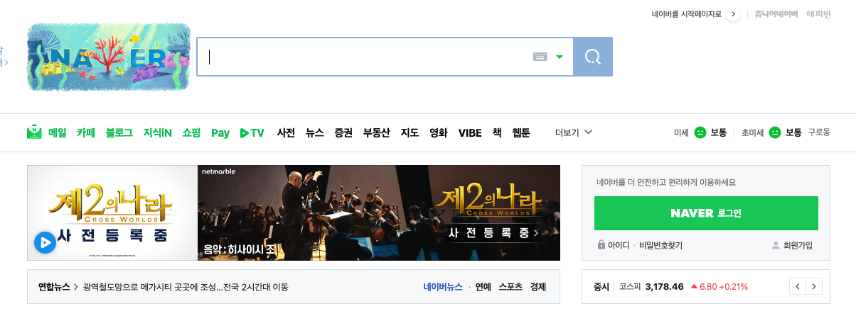
JS
함수
우리가 만드는 “기능”

Slide 122
JS
함수
우리가 만드는 “기능”

Slide 123
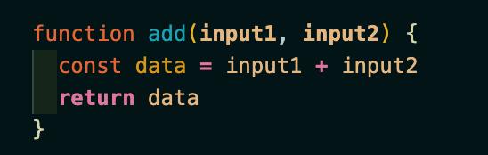
JS
함수
더하기 기능
Function
Add
()
{}
=> 함수 선언
=> 함수 이름
=> 입력 데이터
=> 함수의 기능

Slide 124
JS
함수
입력데이터(매개변수)
기능
결과데이터(반환데이터)

Slide 125
JS
함수
입력데이터(매개변수)
기능
결과데이터(반환데이터)
parameter -인자
Input1, input2
() 안에 사용
, 로 인자 구분

Slide 126
JS
함수
입력데이터(매개변수)
기능
결과데이터(반환데이터)
parameter -인자
Input1 + input2

Slide 127
JS
함수
입력데이터(매개변수)
기능
결과데이터(반환데이터)
parameter -인자
return data

Slide 128
JS
함수
실행
결과를 변수에 담아서 사용
const result = add(5, 10)
result === 10

Slide 129
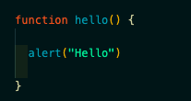
JS
함수
입력, 결과값이 없을 수도 있음

Slide 130
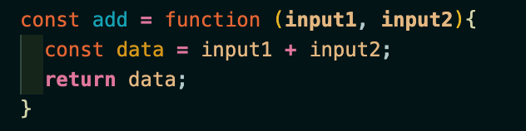
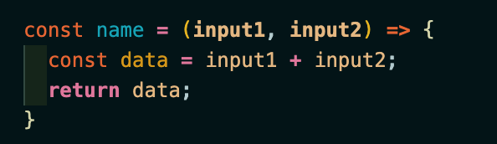
JS
함수 작성 방법 3가지
선언식
표현식
화살표 함수

Slide 131
JS
함수 작성 방법 3가지
선언식
표현식
화살표 함수
가장 짧고 가독성이 좋은 방법

Slide 132
JS
함수 실습
파일 이름 - 09-function.html

Slide 133
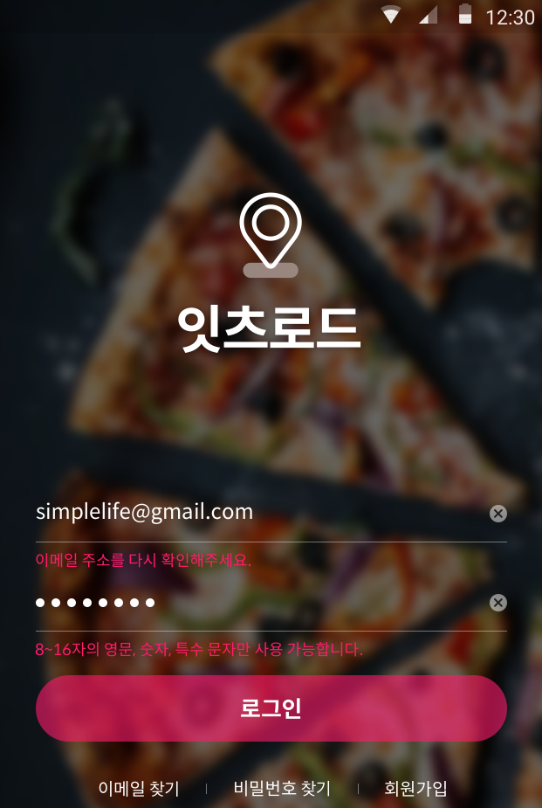
JS
함수 실무 적용 예시
이메일, 비밀번호가 조건에 맞는지 검증하는 함수
파일 이름 - 09-function.html

Slide 134

JS
함수
Algorithm Test
파일 이름 - 09-function.html

Slide 135
JS
#10 내장함수
(타이머)
파일 이름 - 10-timer.html

Slide 136

JS
내장함수(타이머) 종류
알림창
시간지연
시간반복
alert(“내용”)
입력한 시간이 지난 후
1번 기능을 실행
입력한 시간마다
매번 기능을 실행
파일 이름 - 10-timer.html

Slide 137

JS
내장함수(타이머) 종류
시간지연함수
setTimeout(기능, 시간)
setTimeout(function() { console.log(“펑”) }, 1000)
1초 ..
“펑”
파일 이름 - 10-timer.html

Slide 138
JS
내장함수(타이머) 종류
시간 반복함수
setInterval(기능, 시간)
setInterval(function() { console.log(“펑”) }, 1000)
1초 ..
“펑”
1초 ..
“펑”
1초 ..
“펑”
파일 이름 - 10-timer.html

Slide 139

JS
내장함수 실습
파일 이름 - 10-timer.html

Slide 140

JS
내장함수 실무 적용 예시
setTimeout
파일 이름 - 10-timer.html

Slide 141

JS
내장함수 실무 적용 예시
setInterval
파일 이름 - 10-timer.html

Slide 142

JS
내장함수(타이머)
Algorithm Test
파일 이름 - 09-function.html

Slide 143
JS
#11 내장객체
(날짜)
파일 이름 - 11-date.html

Slide 144
JS
내장객체
JavaScript에서 미리 만들어 놓은 기능
Length / slice / math / date …

Slide 145
JS
내장객체
(날짜)
오늘 날짜 구하기
const today = new Date()

Slide 146
JS
내장객체
(날짜)
오늘 날짜 구하기
const today = new Date()
Mon Apr 10 2021 02:20:17 GMT+0900 (대한민국 표준시)

Slide 147
JS
내장객체
(날짜)
오늘 날짜 구하기
const today = new Date()
Mon Apr 10 2021 02:20:17 GMT+0900 (대한민국 표준시)
년, 월, 일
주의할 점
today.getFullYear()
2021
0(1월) ~ 11(12월)
today.getMonth() +1
5
today.getData()
3
today.getDay()
0
0(월요일) ~ 6(일요일)

Slide 148
JS
내장객체
(날짜)
오늘 날짜 구하기
const today = new Date()
Mon Apr 10 2021 02:20:17 GMT+0900 (대한민국 표준시)
시, 분, 초
today.getHours()
02
today.getMinutes()
20
today.getSeconds()
17

Slide 149
JS
내장객체
(날짜)
날짜 변경
년, 월, 일
시, 분, 초
today.setYear(“날짜”)
today.setMonth(“날짜”)
today.setData(“날짜”)
today.setHours(“시간”)
today.setMinutes(“시간”)
today.setSeconds(“시간”)

Slide 150
JS
내장객체
(날짜)
날짜 변경
Mon Apr 10 2021 02:20:17 GMT+0900 (대한민국 표준시)
today.setYear(“2020”)
Mon Apr 10 2020 02:20:17 GMT+0900 (대한민국 표준시)

Slide 151
JS
내장객체
(날짜)
날짜 변경
Mon Apr 10 2021 02:20:17 GMT+0900 (대한민국 표준시)
today.setYear(“2020”)
Mon Apr 10 2020 02:20:17 GMT+0900 (대한민국 표준시)

Slide 152

JS
내장객체 실무 적용 예시
파일 이름 - 11-date.html

Slide 153
JS
내장객체 실습
파일 이름 - 11-date.html

Slide 154
JS
내장객체
Algorithm Test
파일 이름 - 11-date.html

Slide 155
JS
#12 템플릿
리터럴
파일 이름 - 12-literal.html

Slide 156

JS
템플릿 리터럴
백틱(`)을 이용하여 더 편리하고 쉽게 표현하는 방법
“오늘은 2021년 1월 1일 입니다.”
표현하고 싶다면?
파일 이름 - 12-literal.html

Slide 157

JS
템플릿 리터럴
기존 방식
템플릿 리터럴
``로 전체 감싸기
${}를 안에 변수 이름 “+”없이 바로 타이핑
가독성 ⬆️
문자열 마다 “”로 감싸기
“+”로 연결
파일 이름 - 12-literal.html

Slide 158
JS
#13 Javascript
DOM
파일 이름 - 13-dom.html

Slide 159


JS
Javascript DOM
HTML 파일을 자바스크립트 객체로 만들어주는 것
HTML
Javascript
파일 이름 - 13-dom.html

Slide 160
JS
Javascript DOM 활용
document.body.children[0].id document.getElementById(“apple”) document.getElementById.innerText
javascript에서 html의 값을 꺼내고, 수정 가능
파일 이름 - 13-dom.html

Slide 161

JS
Javascript DOM 실무 적용 예시
자바스크립트로 HTML을 수정, 변경하거나 변수에 담을 때
파일 이름 - 13-dom.html

Slide 162

JS
이벤트 핸들러
HTML과 javascript를 연결하기 위한 속성
onclick
해당 태그를 클릭했을 때 함수 실행
onchange
해당 태그가 변경됐을 때 함수 실행
onblur
해당 태그에서 벗어났을 때 함수 실행
파일 이름 - 13-dom.html

Slide 163
JS
이벤트 핸들러 실무 적용
가입 버튼을 눌렀을 때, 입력한 내용이 올바른지 검증하는 함수 실행
파일 이름 - 13-dom.html

Slide 164
JS
DOM 실습
파일 이름 - 13-dom.html

Slide 165
JS
Javascript DOM
Algorithm Test
파일 이름 - 13-dom.html

